Slide 1

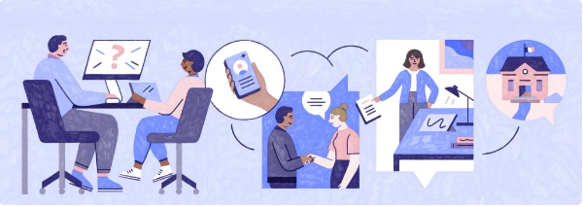

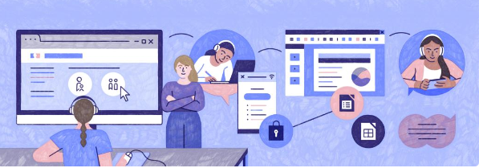

Formation médiateurs
Parents : éducation au et par le numérique
Territoires Numériques Éducatifs – volet parentalité

Slide 2



Au programme (3 x 3h)
Contextualiser le dispositif “Territoires Numériques Éducatifs” sur les territoires
Etre structure médiatrice / médiateur au sein des TNE
                Comprendre les enjeux de la parentalité numérique
Ressources du site TàP, Pix parents, etc.
                Rôle du médiateur TNE dans le suivi des actions
Malettes et idées recues (ressources du site TàP)
Faire vivre un animation des parents autour d’une thématique sur le numérique

Slide 3
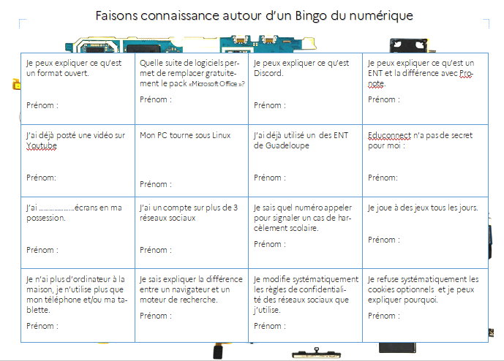

Slide 4
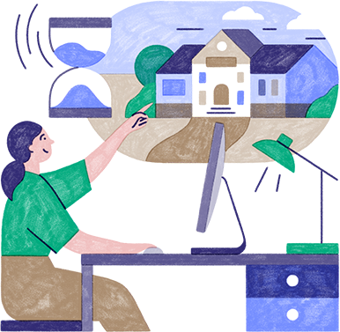
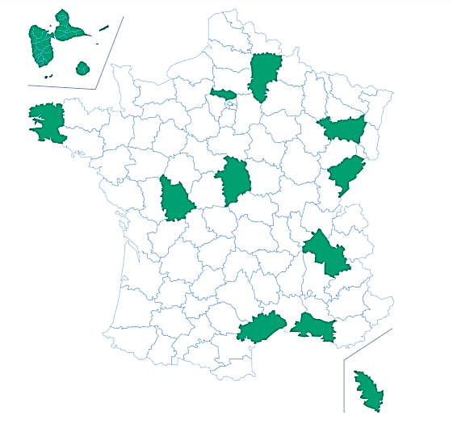
Territoires
Numériques
Educatifs
Expérimentation dans 12 départements autour de 4 volets :
équipement ;
ressources ;
formation ;
parentalité.
Le dispositif doit engager une dynamique avec :
les élèves dans leurs apprentissages,
les parents dans l’accompagnement de la scolarité de leurs enfants,
les enseignants dans leurs pratiques professionnelles,
les cadres et les décideurs dans la conduite des politiques publiques du numérique éducatif.
Notes:
3 points

Slide 5

Le volet Parentalité
La TàP pilote ses 4 grandes actions :
diagnostic de chaque TNE
création de ressources pour les parents et les professionnels ;
formation des professionnels EN et des médiateurs sur le sujet du numérique éducatif
accompagnement des parents en partenariat avec l’écosystème local et national (collectivités et associations principalement, CAF/CNAF…)
Lien vidéo

Slide 6

Conventions définissant les modalités d'accompagnement
Accords de consortium définissant les dispositions du volet parentalité
Académie /Coordonnateur /TàP
Le volet parentalité sur les territoires
Parcours de sensibilisation des cadres à la coéducation au et par le numérique
TàP
Coordonnateur et médiateurs
Formation des médiateurs
Comitologie /
Rencontres territoriales
TàP ou Coordonnateur
Académie /collectivités / médiateurs /coordo.
Organisation et déroulé des ateliers ou cafés des parents
Coordonnateur / partenaires avec établissement scolaire - dans ou hors école / temps scolaire ou hors temps scolaire
Suivi territorial / Evaluation nationale
DGESCO /DNE /Académie / BdT/ TàP/ Coordo
Notes:
Elsa

Slide 7
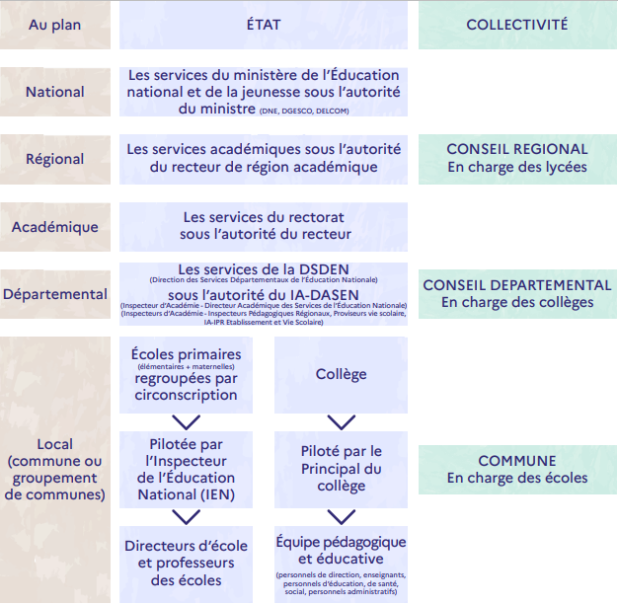
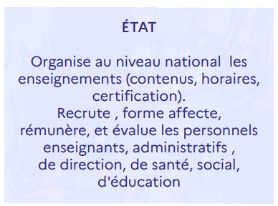
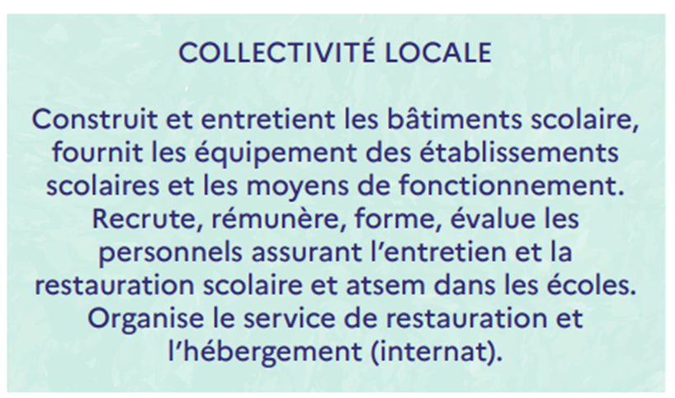
Etat / Collectivités : qui fait quoi ?
Organigramme des acteurs autour de l’école
Rôle et posture du médiateur TNE

Slide 8
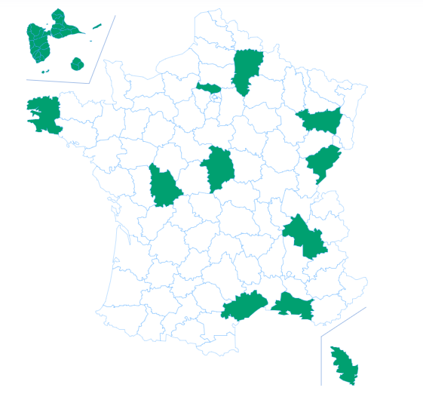
Etre structure médiatrice au sein des TNE
Déployer et mener des actions d’accompagnement à la parentalité numérique en lien avec des thématiques scolaires et parascolaires du type :
Atelier (par exemple : aide à la connexion aux ENT et découverte des fonctionnalités).
Café des parents.
Ces actions seront organisées à destination des parents, éventuellement accompagnés de leurs enfants, relevant des territoires cibles identifiés dans chacun des TNE.

Slide 9
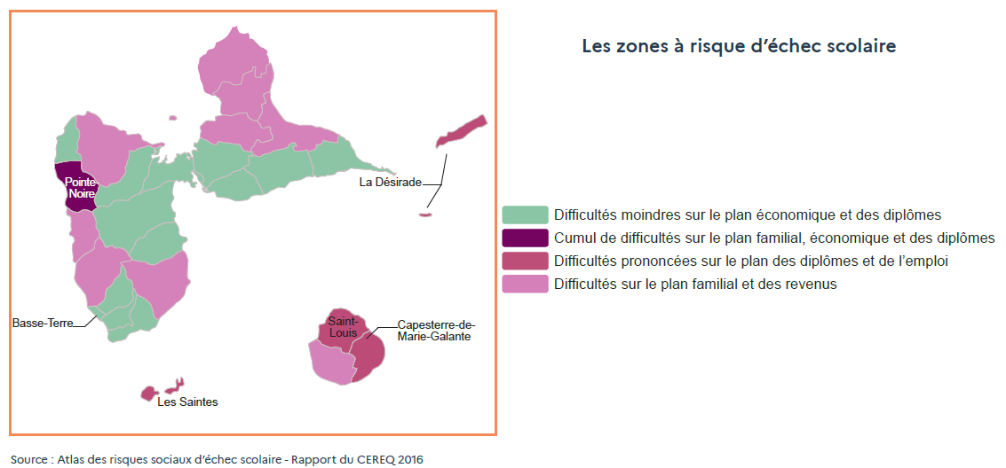

Votre TNE
Les zones à risque d’échec scolaire
Un risque d’échec scolaire sur le secteur de Pointe Noire du fait du cumul de difficultés sur le plan familial, économique et culturel ;
4 territoires (Capesterre-de-Marie-Galante, La Désirade, Saint-Louis et Les Saintes) où le risque d’échec est notamment lié aux difficultés prononcées sur le plan des diplômes et de l’emploi ;
9 territoires au nord et au sud-ouest qui agrègent des difficultés sur le plan familial et des revenus.

Slide 10
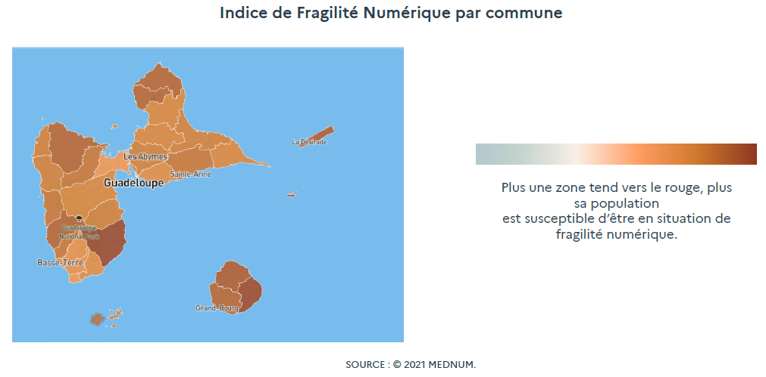
Fragilités numériques*
Votre TNE
Une fragilité numérique essentiellement liée à 5 indicateurs :
Taux de pauvreté ;
Part des ménages monoparentaux ;
Taux de chômage ;
Dépendance aux prestations sociales ;
Difficulté d’accès aux bibliothèques.
*Indice de fragilité numérique élaboré avec le soutien du Fonds de transformation pour l’action publique mobilisé dans le cadre de l’IncubO du SGAR Occitanie, en partenariat avec la MedNum et l’ANSA.
Notes:
Indice de fragilité numérique : croisement de nombreux facteurs découpés en 4 grands pôles :
Accès au numérique (couverture, taux de pauvreté en lien avec équipement, accès aux biblio qui offrent un point d’accès num)
Accès à l’information (accès aux services publics, ménage monoparentaux qui ont davantage de risques de cumuler des facteurs de difficultés, et peuvent avoir davantage de démarches à effectuer)
Compétences administratives ( taux de chômage, part des étrangers qui sont plus précaires généralement, dépendance aux prestations sociales - Les personnes dont les revenus sont constitués majoritairement des prestations Caf font face à une plus grande précarité et ont une plus grande dépendance à la réalisation de leurs démarches administratives)
Compétences numériques (part des + de 65 ans et des pas ou peu diplômés)

Slide 11
Au programme (3 x 3h)
Contextualiser le dispositif “Territoires Numériques Éducatifs” sur les territoires
Etre structure médiatrice / médiateur au sein des TNE
                Comprendre les enjeux de la parentalité numérique
Ressources du site TàP, Pix parents, etc.
                Rôle du médiateur TNE dans le suivi des actions
Malettes et idées recues (ressources du site TàP)
Faire vivre un animation des parents autour d’une thématique sur le numérique

Slide 12
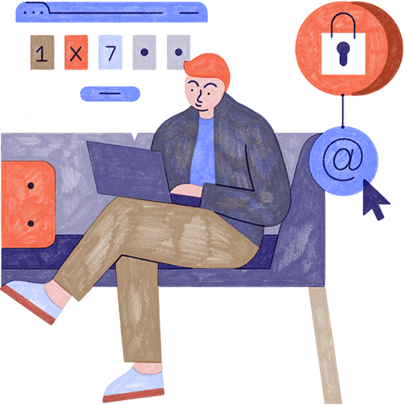


Parentalité et numérique
L’Ecole et les familles, quelques points de repères :
Des parents « sommés » de coopérer
  Une école aux normes invisibles et inaudibles
  Une école aux frontières infranchissables
  Une fabrique de « parents défaillants » (Pierre Périer)
Notes:
Les parents sont sommés de coopérer avec l’école, Pierre Périer y voit une domination douce. Selon lui, la coopération est élaborée de façon unilatérale par l’école qui définit seule les règles et les conditions de cette rencontre L’école devient ainsi une fabrique de parents défaillants. Seuls les parents les plus proches de l’école sont associés et valorisés (Dans famille favorisées, parents transmettent estime de soi et ambition tandis que dans les milieux défavorisés c’est « fatalisme qui prédomine » (Duru-bellat et Van Zanten) malgré une ambition pour leurs enfants (une ambition qui se heurte à la pauvreté du capital scolaire qui heurte les destinées scolaires des enfants). Ces règles et conditions sont autant de frontières infranchissables pour beaucoup de parents, avec des normes de l’école inaudibles et invisibles. Des frontières invisibles, celles sociales que les parents ne peuvent franchir que s’ils sont capables de maîtriser les codes de l’école. Leur implication dépend de cette maîtrise. Mais l’école est aussi un espace spatial composés de seuils qui là encore sont infranchissables. Ces seuils, symboliques, beaucoup ne s’en approchent que de loin. « L'invisibilité sociale protège car si elle produit la disqualification des parents dans l'espace public où scolaire elle représente en son envers une manière de préserver une intégrité sinon une dignité mise à mal par l'école et à l'école ». Paradoxalement, la sollicitation des parents ne fait que mettre au grand jour les inégalités des parents face aux attentes de l’école. Pour autant, les parents s’obligent quotidiennement à un suivi de leurs enfants, ils jouent le jeu sans avoir de cartes en main. « Ils ont le souci manifeste d’éduquer leurs enfants à des comportements et selon des valeurs en conformité avec ce qui qu’ils présupposent des attentes et règles de l’école. Ces formes de mobilisations discrètes, confinées le plus souvent dans l’espace domestique, demeurent invisibles pour les enseignants ». Pour Pierre Périer, il se joue dans cette relation une violence symbolique à l’égard des plus vulnérables.
La recherche de partenariat parent-école, demande bien souvent aux parents de s’adapter, de jouer un rôle imposé par l’institution. On leur demande de répondre à une attente institutionnelle, de répondre à une norme éducative, en fonction des besoins ciblés comme nécessaires pour l’élève-enfant. Pour ces parents, le sentiment d’illégitimité prédomine. Mais aussi celui d’incompétence. Le regard de l’enseignant, mais aussi de la totalité de l’équipe éducative, est perçu comme instigateur et jugeant - les parents sont encore trop souvent convoqués. Ils se sentent exposés dès lors qu’ils franchissent le seuil de l’école, se sentent jaugés sur leurs compétences éducatives, ce qui affecte l’image de soi pour les plus

Slide 13
Parentalité et numérique
Comprendre les enjeux de la parentalité numérique
  Connaître les principales problématiques, en lien avec les usages du numérique, rencontrées par les familles
                Réfléchir aux leviers et ressources mobilisables pour remédier à ces problématiques et les intégrer dans une action de médiation auprès d’un public de parents d’élèves
Notes:
Les parents sont sommés de coopérer avec l’école, Pierre Périer y voit une domination douce. Selon lui, la coopération est élaborée de façon unilatérale par l’école qui définit seule les règles et les conditions de cette rencontre L’école devient ainsi une fabrique de parents défaillants. Seuls les parents les plus proches de l’école sont associés et valorisés (Dans famille favorisées, parents transmettent estime de soi et ambition tandis que dans les milieux défavorisés c’est « fatalisme qui prédomine » (Duru-bellat et Van Zanten) malgré une ambition pour leurs enfants (une ambition qui se heurte à la pauvreté du capital scolaire qui heurte les destinées scolaires des enfants). Ces règles et conditions sont autant de frontières infranchissables pour beaucoup de parents, avec des normes de l’école inaudibles et invisibles. Des frontières invisibles, celles sociales que les parents ne peuvent franchir que s’ils sont capables de maîtriser les codes de l’école. Leur implication dépend de cette maîtrise. Mais l’école est aussi un espace spatial composés de seuils qui là encore sont infranchissables. Ces seuils, symboliques, beaucoup ne s’en approchent que de loin. « L'invisibilité sociale protège car si elle produit la disqualification des parents dans l'espace public où scolaire elle représente en son envers une manière de préserver une intégrité sinon une dignité mise à mal par l'école et à l'école ». Paradoxalement, la sollicitation des parents ne fait que mettre au grand jour les inégalités des parents face aux attentes de l’école. Pour autant, les parents s’obligent quotidiennement à un suivi de leurs enfants, ils jouent le jeu sans avoir de cartes en main. « Ils ont le souci manifeste d’éduquer leurs enfants à des comportements et selon des valeurs en conformité avec ce qui qu’ils présupposent des attentes et règles de l’école. Ces formes de mobilisations discrètes, confinées le plus souvent dans l’espace domestique, demeurent invisibles pour les enseignants ». Pour Pierre Périer, il se joue dans cette relation une violence symbolique à l’égard des plus vulnérables.
La recherche de partenariat parent-école, demande bien souvent aux parents de s’adapter, de jouer un rôle imposé par l’institution. On leur demande de répondre à une attente institutionnelle, de répondre à une norme éducative, en fonction des besoins ciblés comme nécessaires pour l’élève-enfant. Pour ces parents, le sentiment d’illégitimité prédomine. Mais aussi celui d’incompétence. Le regard de l’enseignant, mais aussi de la totalité de l’équipe éducative, est perçu comme instigateur et jugeant - les parents sont encore trop souvent convoqués. Ils se sentent exposés dès lors qu’ils franchissent le seuil de l’école, se sentent jaugés sur leurs compétences éducatives, ce qui affecte l’image de soi pour les plus

Slide 14
Le besoin d’accompagnement des parents
la coéducation au et par le numérique
3 grands types d’accompagnement attendus par les parents :
Des ressources éducatives de types conseils pratiques, outils non-numériques propices aux dialogues
Des actions et événements de proximité de type journée de sensibilisation / évènements pour les enfants, ateliers de formation pour les parents et familles notamment sur les pièges numériques à éviter
Des outils/solutions techniques
(Source : sondage IPSOS pour Open et l’UNAF. «Parents, enfants & numérique », 02/2022). Question posée : Vous sentez-vous suffisament accompagné dans l’encadrement des pratiques numériques de votre enfant?
Notes:
Lilia
Selon le baromètre du numérique 2024, quand on les interroge sur les relais possibles pour un accompagnement, ils citent en majorité les mairies et les bibliothèques/ médiathèque.
Mairie ou intercommunalité = 33%, Médiathèque biblio : 32% Assoc de proximité 17%

Slide 15

Objectifs généraux
- Renforcer le lien entre l’école et les parents sur les enjeux du numérique éducatif en donnant aux familles les outils pour fluidifier les échanges
- Rapprocher de l’Ecole les parents d’élèves qui en sont éloignés, en les informant, en les rassurant, et en les formant aux usages du numérique éducatif et aux outils mis en place par leur école pour communiquer via le numérique (ENT, …)
- Développer une culture ludo-éducative du numérique au sein des familles en utilisant les outils fournis aux élèves dans le cadre de l’action territoire numérique éducatif
- Aider les parents à se sentir légitime pour poser un cadre éducatif dans le domaine du numérique en développant leur culture numérique
Comment accompagner les parents ?
Construire un Projet de Coéducation par et au Numérique (PCN)
Notes:
Lilia

Slide 16
Impact du numérique sur les plus fragiles
la coéducation au et par le numérique
Publics qui peuvent être:
Moins connectés ;
Moins équipés ;
Affectés d’illectronisme ;
Affectés d’illettrisme ;
Allophones ;
Etc.
Plus de langage écrit et moins de langage verbal (et non verbal) :
- Moindre compréhension des informations.
- Incapacité à répondre (sentiment d’illégitimité) et difficultés d’accéder aux droits.
- Sentiment d’exclusion exacerbé car moins d’interlocuteurs pour faire médiation (les outils remplaçant les personnes).
+ de risques d’invisibilisation et d’éloignement de l’Ecole
Des publics plus touchés que d’autres et qui ont besoin d’un accompagnement spécifique.

Slide 17
Freins et leviers de l’implication des parents dans la scolarité de leurs enfants
 | Freins observés | Leviers proposés
Pourquoi ? | Méconnaissance de l’utilité du numérique scolaire → stress Méconnaissance du cadre d’utilisation du numérique scolaire Incompatibilité des supports Incompatibilité relationnelle Envie et intérêt des parents, manque d’implication Rappel à la cordialité numérique, incivilités Diabolisation des écrans Disponibilité de tous les acteurs Familles monoparentales Parents qui travaillent ou pas Garde des enfants | Créer un lien de confiance, recréer un lien avec l’équipe pédagogique Mettre en avant les compétences des enfants (inversion des rôles Favoriser la coéducation Expliciter ce qu’est le numérique, les enjeux, les dangers Communiquer un cadre de communication partagé Dématérialisation (écologie et économie + atteindre d’autres familles) Anticiper les problèmes relationnels en communiquant , en étant présent sur les RS Placer les moments en début d’année et de manière récurrente Profiter des temps de réunion de rentrée ou des AG Doodle pour coupler les dispos. Samedi matin ? Partenaires qui travaillent sur des temps différents
Où ? | Parents réfractaires pour venir à l’Ecole Lieux neutres peuvent nuire à l’implication faute de lien fait | Utiliser les différents établissement et services disponibles dans les communes Espaces publics Faire des propositions en territoire : une commune qui regroupe plusieurs établissements pou fédérer et optimiser et faire équipe Lieux de distribution alimentaire
Comment (l’expliquer) ? | Manque d’intérêt des parents, Manque de sens Manque de relais de l’école (médiateurs) Complexité politique qui peuvent nuire à la relation entre acteurs | Visio le soir ou WhatsApp Apéro parents Lieu de confiance Lieu de convivialité Il faut être en mesure d’animer donc former Conseil municipal Jeunes En faisant équipes entre les différents membres de la collectivité
Notes:
Discussion autour des résultats de la diapo précédente.
Langage ni technophile, ni technophobe. Ludique et non culpabilisant.
Colonne freins : Comment (l’expliquer) ?
Colonne leviers : Comment ?

Slide 18
Au programme (3 x 3h)
Contextualiser le dispositif “Territoires Numériques Éducatifs” sur les territoires
Etre structure médiatrice / médiateur au sein des TNE
                Comprendre les enjeux de la parentalité numérique
Ressources du site TàP, Pix parents, etc.
                Rôle du médiateur TNE dans le suivi des actions
Malettes et idées recues (ressources du site TàP)
Faire vivre un animation des parents autour d’une thématique sur le numérique

Slide 19
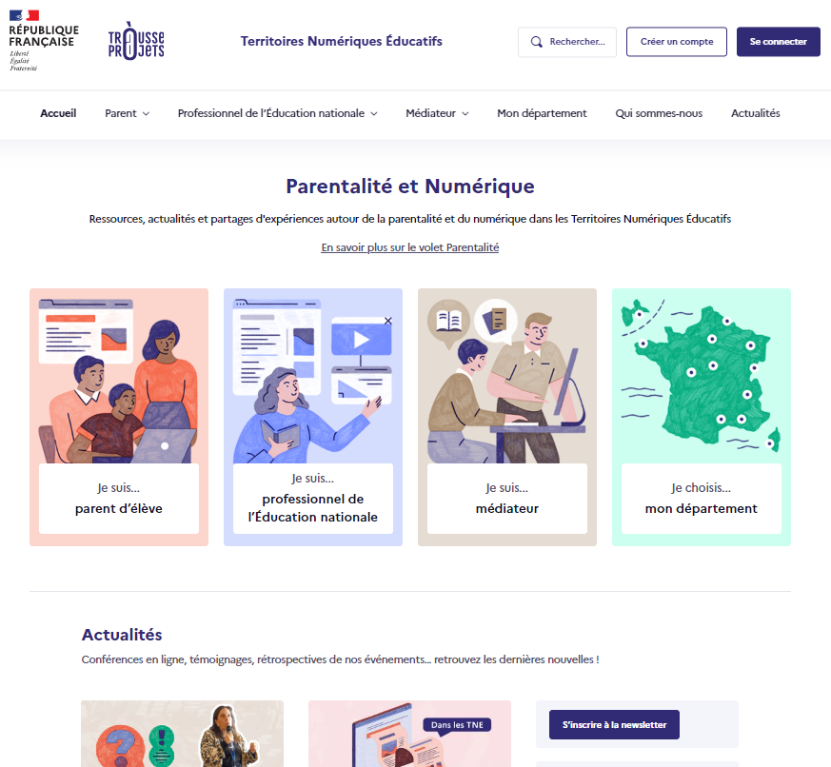
Le site Parentalité et numérique
Les ressources de la Trousse à Projets
Des entrées pour chaque acteur :
  Parent
  Professionnel de l’Education nationale
  Médiateur
Une entrée par territoire
Une entrée par actualités
Notes:
Elsa

Slide 20
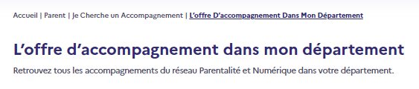
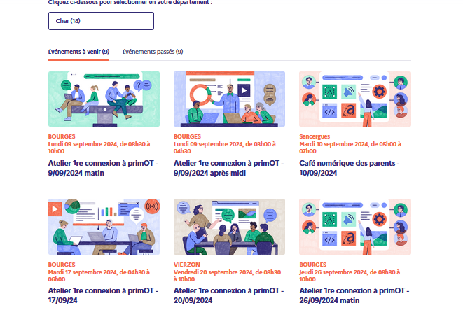
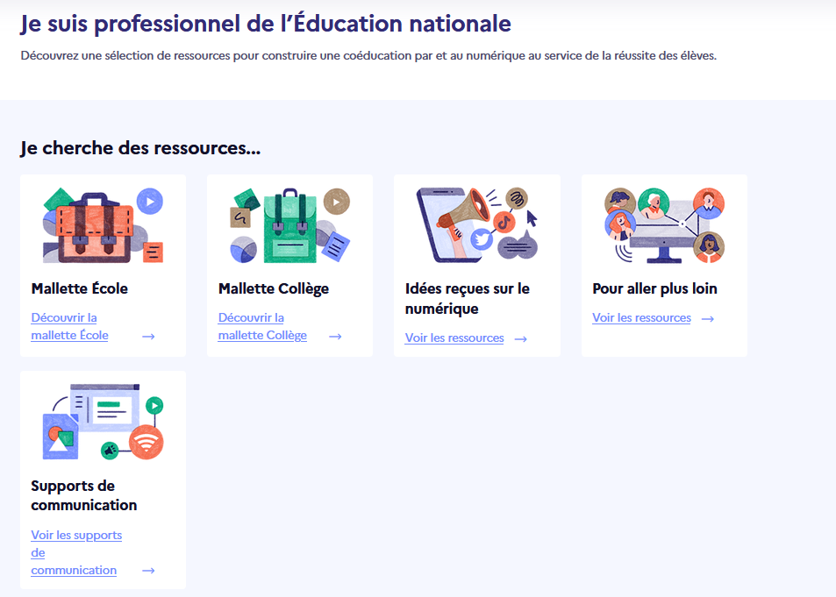
Les ressources de la Trousse à Projets
Rassemble l’ensemble des ressources et valorise les actions menées dans le cadre des TNE et ayant trait à la parentalité et au numérique
Les évènements à venir et passés sur les TNE
Des ressources pour chaque profil d’utilisateur (parents, médiateurs, professionnels de l’Education nationale)
Notes:
Elsa

Slide 21

Réfléchir aux leviers et ressources mobilisables pour remédier à ces problématiques et les intégrer dans une action de médiation auprès d’un public de parents d’élèves
Des ressources
https://view.genially.com/650f4b450f4c840018bf3bf3
Notes:
Choisissez une action que vous avez déployée et qui a fonctionné ainsi qu’une autre qui n’a pas fonctionné.
Relevez les points qui permettraient d’appréhender pourquoi cela fonctionne ou pas.
Retour en grand groupe : échanges sur ce qui a été produit, puis chacun est libre de mettre un commentaire pour compléter, conseiller, préciser ce qui est sur le pad
Reprise du tableau freins et leviers / reprise des tableaux produits sur idées reçues.

Slide 22




Ressources
Des ressources
Notes:
Manque Croc’écrans

Slide 23


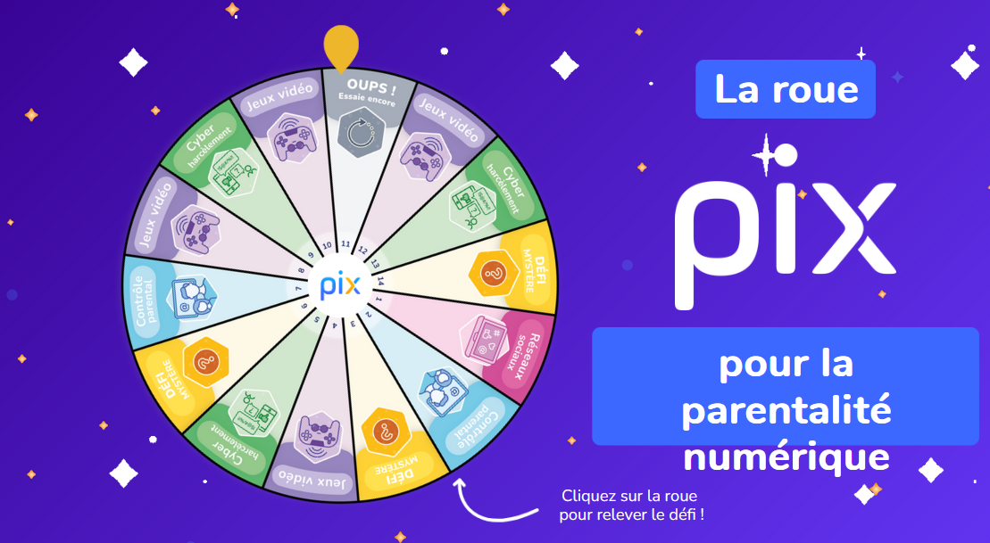



Des ressources
https://pix.fr/parentalite-numerique
Notes:
7 minis parcours de 5 minutes.

Slide 24
Formation médiateurs TNE
Volet parentalité
Journée 2
Notes:
Elsa

Slide 25

En un mot, qu’avez-vous appris hier ?
Notes:
Elsa

Slide 26
Au programme (3 x 3h)
Contextualiser le dispositif “Territoires Numériques Éducatifs” sur les territoires
Etre structure médiatrice / médiateur au sein des TNE
                Comprendre les enjeux de la parentalité numérique
Ressources du site TàP, Pix parents, etc.
                Rôle du médiateur TNE dans le suivi des actions
Malettes et idées recues (ressources du site TàP)
Faire vivre un animation des parents autour d’une thématique sur le numérique

Slide 27

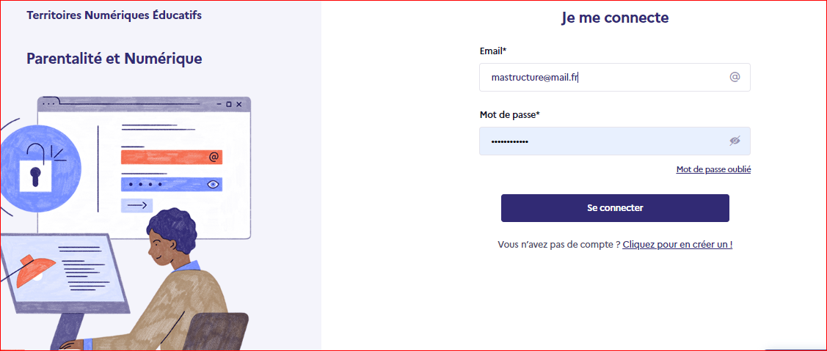
Rôle du médiateur TNE
Saisie par la structure et suivi des évènements sur le site de la TàP

Slide 28
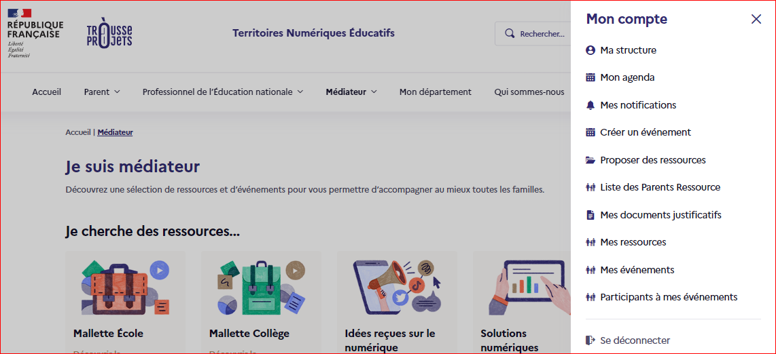

Rôle médiateur TNE
Saisie par la structure et suivi des évènements sur le site de la TàP
Notes:
Ajouter les diapo suivantes : après l’évènement

Slide 29

Rôle du médiateur TNE
Saisie par la structure et suivi des évènements sur le site de la TàP
Questionnaire de recueil de la
satisfaction des parents

Slide 30
Informations relatives à la passation du questionnaire
Ce questionnaire est à l'attention exclusive des parents qui assistent aux animations proposées dans le cadre du TNE - volet parentalité.
Il comporte 7 questions dont une optionnelle (durée estimée entre 1 et 2 minutes) et doit être complété par chaque participant en toute fin d’animation, en leur présence.
L’analyse des résultats nous permettra :
- de mesurer la satisfaction des parents sur leur participation aux animations,
- d'analyser comment le volet parentalité des TNE contribue à resserrer les liens entre l‘Ecole et les familles.
Seule la diapo 3 est à diffuser en fin d’animation, à destination des parents présents.
Le traitement des données recueillies sera fait de manière totalement anonyme.
Il ne permet pas d’évaluer la satisfaction de la présente animation, mais contribue à mesurer la satisfaction à l’échelle départementale puis nationale.

Slide 31
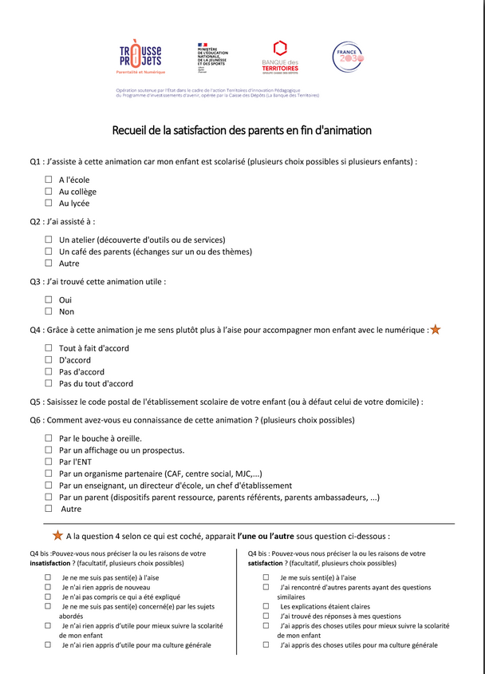
100
75
50
25
0

Slide 32




Qu’avez-vous pensé de cette animation ?
Promis, ce ne sera pas long ☺
100
75
50
25
0
Flashez ce QR code
Après la dernière question, envoyez vos réponses en pressant
ou saisissez l'adresse :
https://dgxy.link/Parent
Merci !

Slide 33
Au programme (3 x 3h)
Contextualiser le dispositif “Territoires Numériques Éducatifs” sur les territoires
Etre structure médiatrice / médiateur au sein des TNE
                Comprendre les enjeux de la parentalité numérique
Ressources du site TàP, Pix parents, etc.
                Rôle du médiateur TNE dans le suivi des actions
Malettes et idées recues (ressources du site TàP)
Faire vivre un animation des parents autour d’une thématique sur le numérique

Slide 34
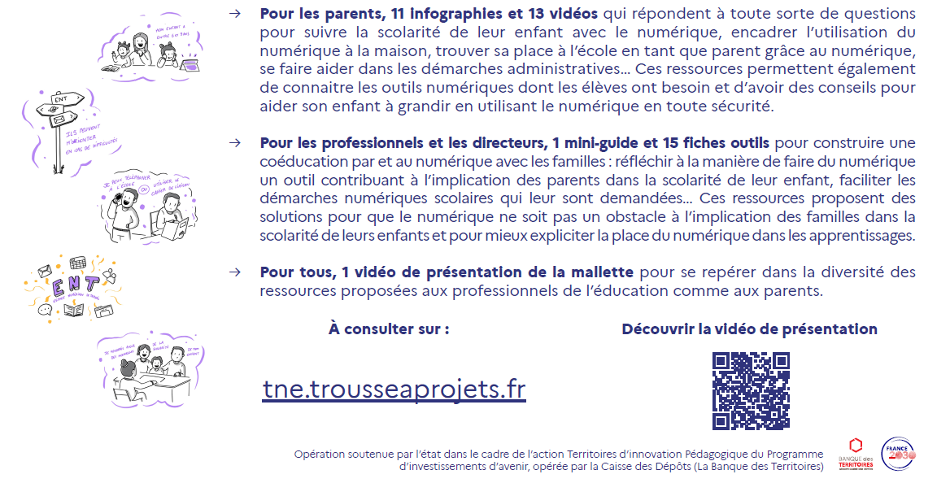
Mallettes coéducation au et par le numérique
100
75
50
25
0
Ecole
Item 1
Item 2
Item 3
Item 4
Item 5
Des ressources

Slide 35

Mallette coéducation au et par le numérique
100
75
50
25
0
Collège
Item 1
Item 2
Item 3
Item 4
Item 5
Des ressources

Slide 36




« Idée reçue » des ateliers ou cafés clés en mains.
https://youtu.be/HY0Lx6eQ37Q?feature=shared

Slide 37





Vrai ou faux ?
Les jeunes sont tous à l’aise avec les équipements numériques !

Slide 38
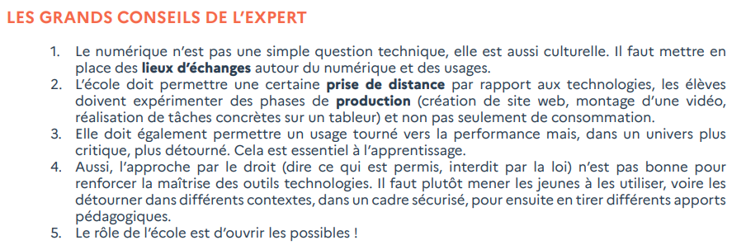
Les idées clés

Slide 39
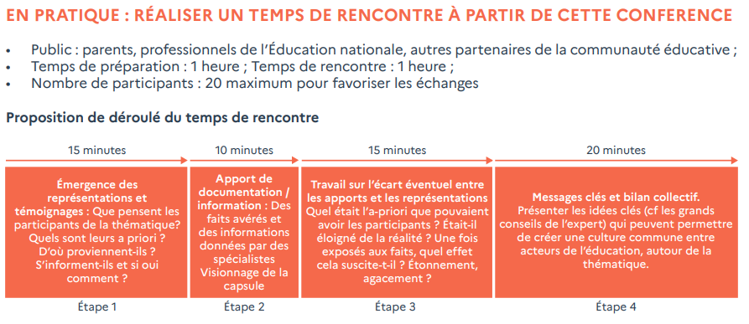
L’atelier Idée reçue « clé en mains »

Slide 40

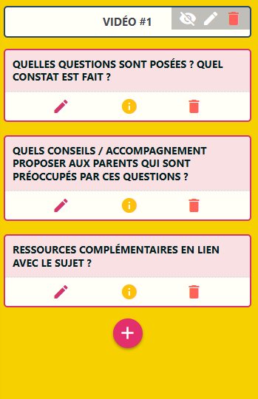

Choisissez une vidéo à travailler en groupe
Remplissez le Pad collectif
Idée reçue « clé en mains »
https://urlr.me/6Xb5ex
Mdp : TNE971
Notes:
Echange à propos des contenus des vidéos. Quel atelier pourriez-vous proposer en lien avec cette thématique ? Attention, cela vous engage pour la suite ! ;)

Slide 41
Bon appétit !
Opération portée par le SGPI et le MENJ, et opérée par la Banque des territoires avec les collectivités partenaires, la Trousse à projets, les académies et le Réseau Canopé

Slide 42
Au programme (3 x 3h)
Contextualiser le dispositif “Territoires Numériques Éducatifs” sur les territoires
Etre structure médiatrice / médiateur au sein des TNE
                Comprendre les enjeux de la parentalité numérique
Ressources du site TàP, Pix parents, etc.
                Rôle du médiateur TNE dans le suivi des actions
Malettes et idées recues (ressources du site TàP)
Faire vivre un animation des parents autour d’une thématique sur le numérique

Slide 43
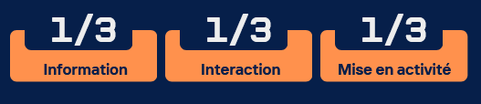
1 thématique, un type d’animation, 1 ressource !
Modalités (atelier ou café, agencement salle, …)
Introduction atelier (comme si on y était)
Jeu, quizz ou détente
Ressource(s) utilisée(s)
Vocabulaire / mots clefs incontournables
Points de vigilance ?

Slide 44


Réfléchir aux leviers et ressources mobilisables pour remédier à ces problématiques et les intégrer dans une action de médiation auprès d’un public de parents d’élèves
Des ressources
https://urlr.me/8J6pzx
Mdp : TNE971
Notes:
Choisissez une action que vous avez déployée et qui a fonctionné ainsi qu’une autre qui n’a pas fonctionné.
Relevez les points qui permettraient d’appréhender pourquoi cela fonctionne ou pas.
Retour en grand groupe : échanges sur ce qui a été produit, puis chacun est libre de mettre un commentaire pour compléter, conseiller, préciser ce qui est sur le pad
Reprise du tableau freins et leviers / reprise des tableaux produits sur idées reçues.

Slide 45

Mémento des médiateurs
Pour vous aider
Notes:
Elsa

Slide 46
Qu'avez-vous pensé de cette formation ?
Notes:
+1 question sur « craintes » « manques » pour démarrer

Slide 47
Merci pour votre attention
Opération portée par le SGPI et le MENJ, et opérée par la Banque des territoires avec les collectivités partenaires, la Trousse à projets, les académies et le Réseau Canopé

